Slide 1
DU1724 Italština pro historiky umění
23./25. dubna 2024

Slide 2
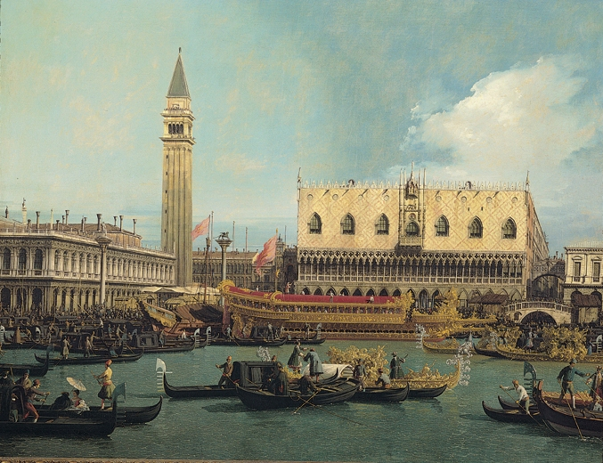
Il Bucintoro al molo nel giorno dell’ascensione
In questo quadro Canaletto ha immortalato un momento di una delle feste più importanti che (esserci) _________ a Venezia del del suo tempo. Si tratta dell’antichissima festa dell’Ascensione, una festa con cui la città (celebrare) _________ il suo sposalizio con il mare, cioè il suo legame indissolubile con il mare e il fatto che all’epoca Venezia (essere) _________ la città più potente del Mar Afriatico. La feste (consistere) _________ in cerimonia in cui il Doge (salire) _________ sul Bucintoro e (andare) _________ nella laguna tra la folla festosa dei veneziani che lo _________ in gonodola. Quando il Bucintoro (arrivare) _________ davanti alla chiesa di San Niccolò, il Doge (gettare) _________ in mare un anello consacrato: con questo gesto simbolico Venezia (sposare) “_________” il mare.

Slide 3
Forma passiva

Slide 4
Bacco di Caravaggio è raffigurato come un giovane uomo.
Il quadro è stato portato a Parigi da Napoleone.
La Gioconda è stata commissionata da Francesco del Giocondo.
Ogni anno Roma viene visitata da molti turisti.
Canaletto viene considerato da molti il più grandde vedutista italiano.
I bari sono stati acquistati dal Cardinal del Monte.

Slide 5
Bacco di Caravaggio è raffigurato come un giovane uomo.
Il quadro è stato portato a Parigi da Napoleone.
La Gioconda è stata commissionata da Francesco del Giocondo.
Ogni anno Roma viene visitata da molti turisti.
Canaletto viene considerato da molti il più grande vedutista italiano.
I bari sono stati acquistati dal Cardinal del Monte.

Slide 6
la forma passiva
= il soggetto non è più chi compie l’azione (= subjekt není vykonavatelem činnosti)
La forma passiva è data dal verbo ESSERE (ausiliare) + IL PARTICIPIO PASSATO DEL VERBO
Bacco di Caravaggio è raffigurato come un giovane uomo.
Il quadro è stato portato a Parigi da Napoleone.
La Gioconda è stata commissionata da Francesco del Giocondo.

Slide 7
La forma passiva II.
Pomocné sloveso VENIRE:
Ogni anno Roma viene visitata da molti turisti.
Canaletto viene considerato da molti il più grande vedutista italiano

Slide 8
FORMA Passiva III.
trpný rod jde vyjádřit taky zvratnou formou slovesa ve třetí osobě:
Si sa che Michelangelo è stato il miglior scultore.
Questo libro si vende a 20 euro.

